Slide 1
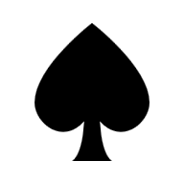



Eröffnungen
8er OF/UF
4er Stufe
3er Stufe
7er OF/UF
6er OF
2er Stufe
5er OF
3er UF
ab 5er OF/UF
6 -10 F
12F-19FL
15F-17FL
12F-19FL
20F-21FL
20F-23FL
ab 24 FL
weak 2
1 SA
2 SA
semiforcing
partyforcing
keine 5er OF
ausgeglichenes Blatt
max. 1 Double
(Regel 4 4 3 2)
keine 5er OF
ausgeglichenes Blatt
max. 1 Double
(Regel 4 4 3 2)
schwach
normal
stark

